Slide 1
AGUARDE...
A PALESTRA
INICIA EM BREVE

Slide 2
Marta Pierina Verona
Consultora de aplicação master na Metadados. Formada em Gestão de Pessoas e pós-graduada em Direito, é especialista em eSocial e em Legislação Trabalhista. Com mais de 20 anos de experiência na área, também é colunista do Portal Contábeis e professora em cursos de MBA.

Slide 3
Você se deu conta de que os valores correspondentes ao DSR possuem uma natureza de rubrica específica?

Slide 4
Existem três cenários que você precisa avaliar:
Empresas que possuem colaboradores horistas, diaristas ou semanalistas;
Empresas que pagam valores variáveis, como horas extras, comissões ou adicional noturno, entre outros; e
Empresas que possuem colaboradores que prestam serviços nos dias de repouso semanal e feriados.

Slide 5
Mudou algo no sistema da Metadados e nas informações enviadas para o eSocial?

Slide 6
Nova natureza
de rubrica 1012
Já falei para você sobre os três cenários. A pergunta é: você se enquadra em algum deles?
Resposta: Sim.
Então é necessário estar com o sistema da Metadados na versão 4.35.0 ou Beta 4.35.0.2 ou superior.
Vou mostrar para você como é possível identificar a versão correta.

Slide 7
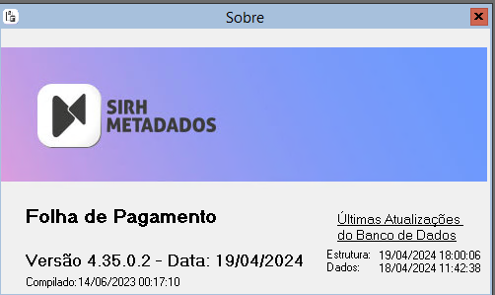
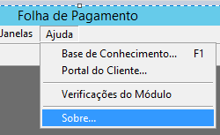
Conferindo a
versão do Sistema

Slide 8
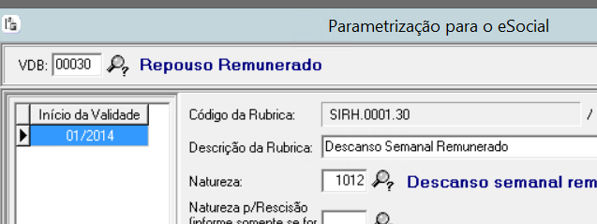
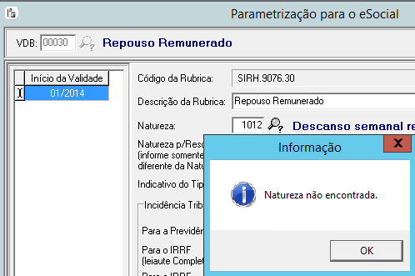
Versão do Sistema
Versão correta: Natureza rubrica 1012 aparece na tabela de naturezas
Versão desatualizada: Natureza rubrica 1012 NÃO aparece na tabela de naturezas

Slide 9
O sistema atualiza automaticamente essa natureza de rubrica 1012?

Slide 10
NÃO
Você precisa analisar os três cenários apresentados no início desta apresentação.
Vou explicar o impacto de cada um dentro do sistema.

Slide 11
Primeiro cenário:
Empresas que possuem contratos:
Horistas;
Diaristas;
Semanalistas etc.
São empregados que recebem o DSR em vencimento separado!
Localize o vencimento que paga o repouso remunerado. Exemplo:
Base 5 dígitos: V00030
Base 3 dígitos: V003

Slide 12
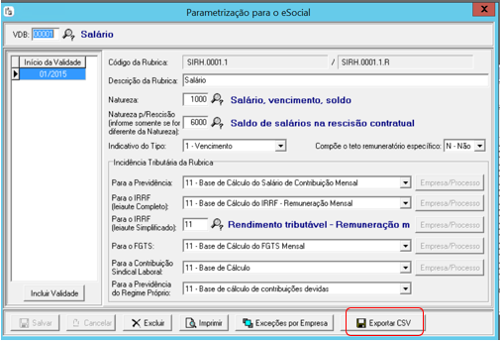
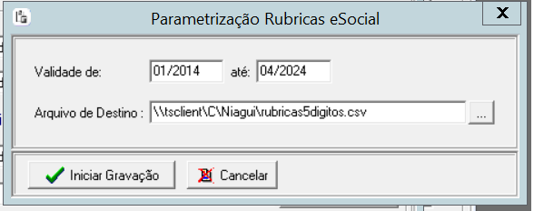
Como localizar esse VDB
de forma prática?
Utilize a exportação para o CSV e inclua um filtro para buscar todos os vencimentos com a natureza de rubrica 1000. Pela descrição, é fácil identificar quais são os vencimentos de DSR ou RSR.
Informe sempre a validade de 01/2014 até o mês atual

Slide 13
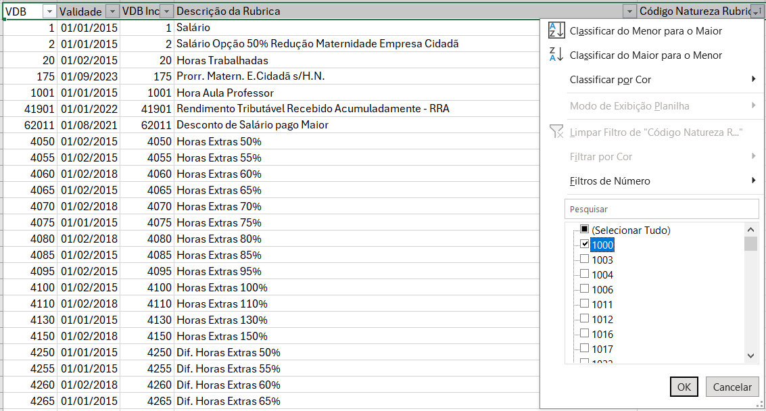
Abra o arquivo no Excel
Inclua o filtro e selecione a natureza 1000.
Desmarque “selecionar tudo”, selecione somente 1000 e OK
Nesta base, identifiquei o vencimento 00030 e somente este deve ser alterado

Slide 14
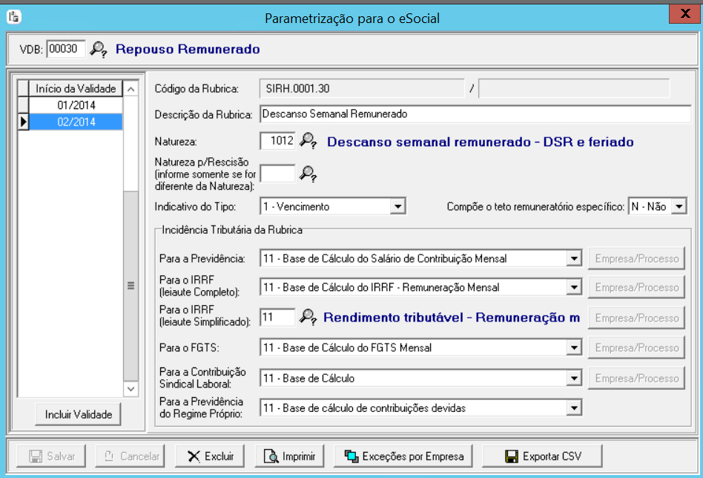
Validade da rubrica x Natureza da rubrica
Inclua uma nova validade no mês posterior à validade existente.
Exemplo: se a validade anterior estiver com 01/2014, inclua com 02/2014.

Slide 15
Segundo cenário:
Empresas que pagam valores variáveis, como:
Horas extras;
Comissões;
Adicional noturno, entre outros.
Localize os vencimentos que pagam o repouso remunerado. Exemplo:

Slide 16
Como localizar esse VDB de forma prática?
Utilize a exportação para o CSV e inclua um filtro para buscar todos os vencimentos com a natureza de rubrica 1002.
Informe sempre a validade de 01/2014 até o mês atual

Slide 17
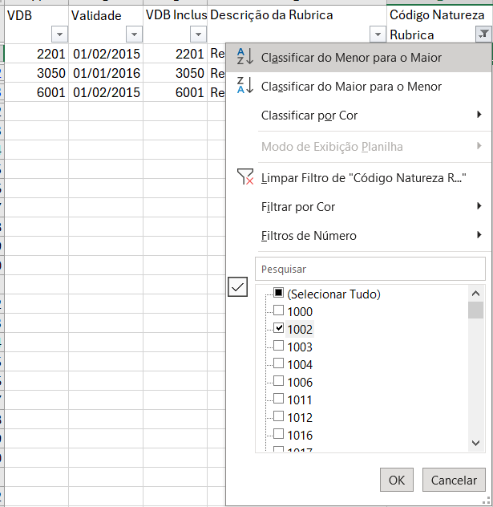
Abra o arquivo no Excel
Inclua o filtro e selecione a natureza 1002.
Nesta base, identifiquei três vencimentos. Alterei a natureza da rubrica dos três para 1012
Desmarque “selecionar tudo”, selecione somente 1000 e OK

Slide 18
Altere a natureza da rubrica na validade existente

Slide 19
Parametrização correta
Você informava para o eSocial na natureza de rubrica 1002, e agora deve enviar na natureza 1012, inclusive as retificações das remunerações do passado.

Slide 20
Terceiro cenário:
Empresas que possuem contratos que prestam serviços nos dias de:
Repouso semanal;
Feriados.
São as horas extras pagas na razão de 100% (domingos e feriados).
Aqui, temos duas situações:
% de horas extras 100% é utilizado somente para horas extras, domingos e feriados.
% de horas extras 100% não é utilizado somente para horas extras, domingos e feriados.

Slide 21
% de horas extras 100% é utilizado somente para horas extras, domingos e feriados
Neste caso, você pode alterar a natureza da rubrica para 1012.
Hoje, você envia na natureza 1003. Altere a validade existente.
Sugerimos alterar a descrição para “Horas Trab. DSR/Feriado 100%”.
100% = ao pagamento em dobro, e fica mais fácil de identificar no lançamento.

Slide 22
% de horas extras 100% não é utilizado somente para horas extras, domingos e feriados
Neste caso, você deve incluir novos VDB’s com a natureza da rubrica para 1012. Hoje, você envia na natureza 1003.
Inclua novo VDB e selecione como modelo o existente, neste exemplo, V04100.

Slide 23
% de horas extras 100% não é utilizado somente para horas extras, domingos e feriados
VDB’s novos: ao todo são 6 (3 bases, 2 vencimentos e 1 desconto)
VDB Lançamento | Tipo | Natureza rubrica | Descrição | VDB Resultado para pagamento/desconto | Tipo | Natureza rubrica | Descrição
69000 | Base | Não parametriza eSocial | Horas Trab. DSR/Feriado 100% | 4000 | V | 1012 | Horas Trab. DSR/Feriado 100%
69301 | Base |  | Base Dif. H.Trab.DSR/Fer 100% | 4301 | V | 1012 | Dif. H.Trab.DSR/Feriad 100%
69502 | Base |  | Base Desc DSR 100% Pg Maior | 55102 | D | 1012 | Desc.DSR/Feriado pg maior 100%

Slide 24
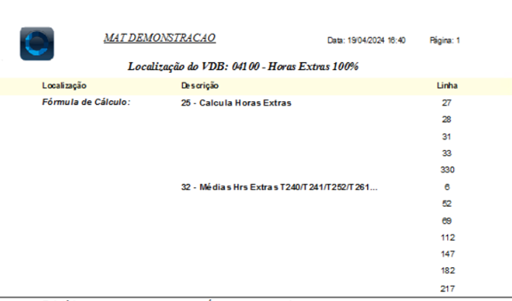
Localizando o uso dos VDB’s
(4100, 4300 e 55100)
Fórmulas que necessitam de ajuste conforme localização do V04100.

Slide 25
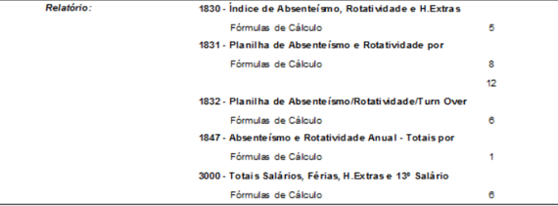
Localizando o uso dos VDB’s
(4100, 4300 e 55100)
Relatórios que necessitam de ajuste conforme localização do V04100.

Slide 26
Localizando o uso dos VDB’s
(4100, 4300 e 55100)
Rotinas especiais que necessitam de ajuste conforme localização do V04100.

Slide 27
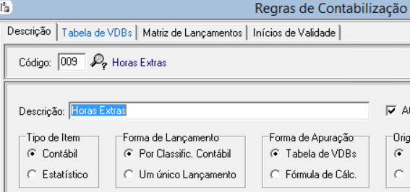
Impacto na Integração Contábil
Verifique se a parametrização está por Tabelas de VDB’s ou Fórmula.

Slide 28
Impacto na Integração Contábil
Tabela de VDB
Vencimento: V4000 e V4301 (regra 9)

Slide 29
Impacto na Integração Contábil
Tabela de VDB
Desconto: V55102 (regra 173)

Slide 30
Impacto na Integração Contábil
Fórmula de cálculo
Regra 9: Somar na Guia Fórmula Vencimento: V4000 e V4301
Regra 173: Somar na Guia Fórmula Desconto: V55102

Slide 31
Impacto na Frequência
ou outros SREP
Altere a fórmula que gera os lançamentos para a folha de pagamento.

Slide 32
Base Legal
Base legal artigo 9 da Lei 605
Art. 9º - Nas atividades em que não for possível, em virtude das exigências técnicas das empresas, a suspensão do trabalho, nos dias feriados civis e religiosos, a remuneração será paga em dobro, salvo se o empregador determinar outro dia de folga.

Slide 33
Então eu estava pagando errado?
Não. O valor é o mesmo, porém, a natureza da rubrica é diferente das horas extras e do banco de horas.
Se a empresa não conceder a folga compensatória dentro do mês, ela deve pagar o valor dobrado.

Slide 34
Eu posso considerar essas horas para o banco de horas?
Você só pode considerar se estiver no acordo e convenção coletiva de forma expressa, caso contrário, não pode ser considerado como crédito no banco de horas.

Slide 35
Qual a vigência dessa nova natureza de rubrica?
Você deve usar, obrigatoriamente, a partir de maio de 2024 e nas retificações dos eventos de remunerações do passado também.
INICIE O MÊS DE MAIO SEM ESTRESSE!

Slide 36
www.metadados.com.br/
Caxias do Sul: (54) 3026-9900
São Paulo: (11) 3198-0699
webinar@metadados.com
@metadadosrh

